Slide 1

Эвристический алгоритм поиска глобально-оптимальной конформации атомного кластера Морса
Федеральное государственное автономное образовательное
учреждение высшего образования
«Самарский национальный исследовательский университет
имени академика С.П. Королева»
Выпускная квалификационная работа магистра
Выпускник:
студент группы 6224 М 405
Шашов Кирилл Владимирович
Руководитель:
заведующий кафедрой ПС, д. т. н.
Коварцев Александр Николаевич

Slide 2
Цель и задачи
Разработка эвристического алгоритма поиска атомных структур, обладающих минимальными значениями потенциала Морса
В процессе работы решались следующие задачи:
Рассмотреть особенности постановки задачи глобальной оптимизации при поиске атомных структур
Проанализировать существующие методы поиска оптимальных атомных структур.
Исследовать особенности формирования конформаций кластеров Морса, выявить закономерности для их дальнейшего использования в алгоритме при построении начальных конформаций.
Разработать эвристический алгоритм глобальной оптимизации атомных кластеров Морса
Разработать программную реализацию алгоритма, провести тестирование и отладку.
Провести вычислительные эксперименты.

Slide 3
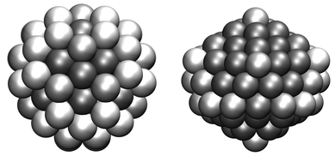
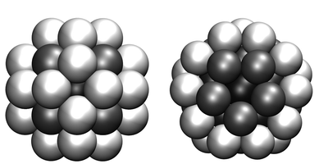
Атомные кластеры
Одно из промежуточных состояний в организации вещества между одиночным атомом (молекулой, ионом) и твердым телом (наночастицей)
Группа взаимодействующих атомов, ионов или молекул

Slide 4
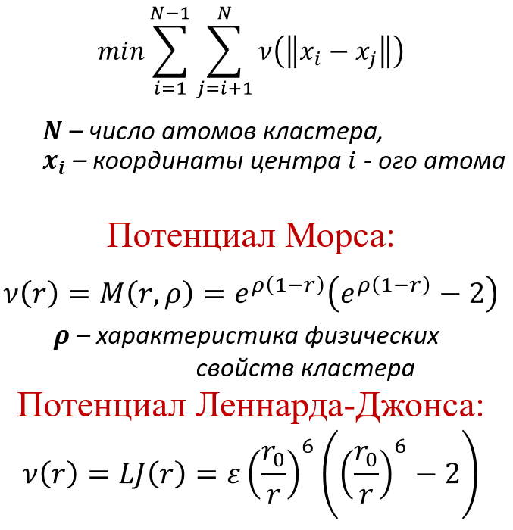
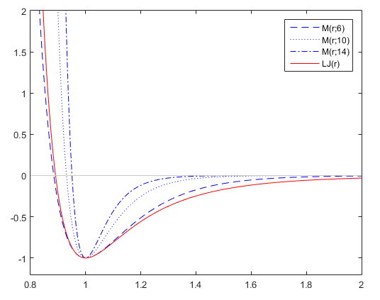
Постановка задачи глобальной оптимизации кластерных структур

Slide 5
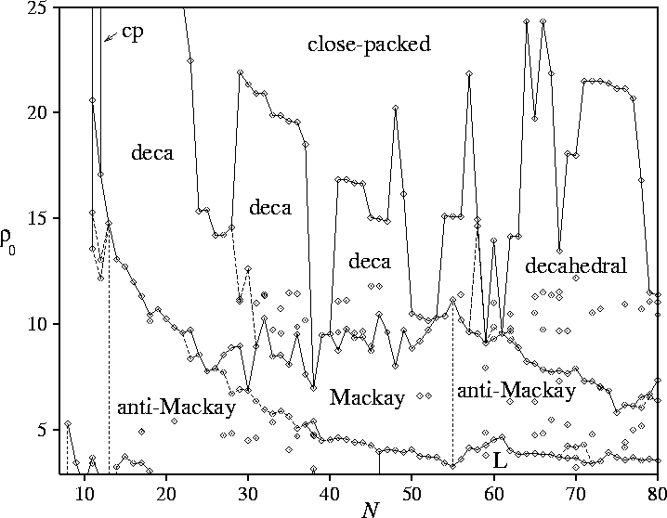
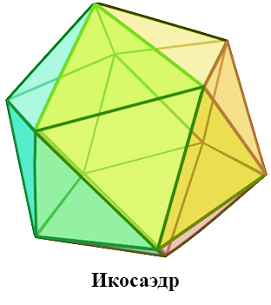
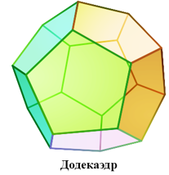
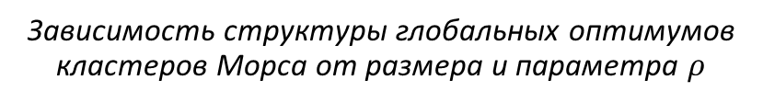
Геометрически обоснованные методы
Зависимость структуры глобальных оптимумов кластеров Морса от размера и параметра $ρ$

Slide 6
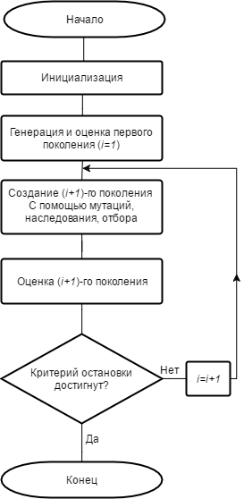
Генетические алгоритмы
Формирование первого поколения. Выбирается доля наилучших структур для производства следующего поколения (селекция).
Формирование нового поколения из родительских структур:
Мутации, создающие новую структуру из одной родительской структуры
Наследование (кроссинговер), использующее две и более родительских структуры.
Определенное количество наилучших структур (элиту) остается без изменения.
Потомство используется как родительское поколение для создания следующего поколения.
Последовательность пунктов повторяется до выполнения критерия остановки.

Slide 7
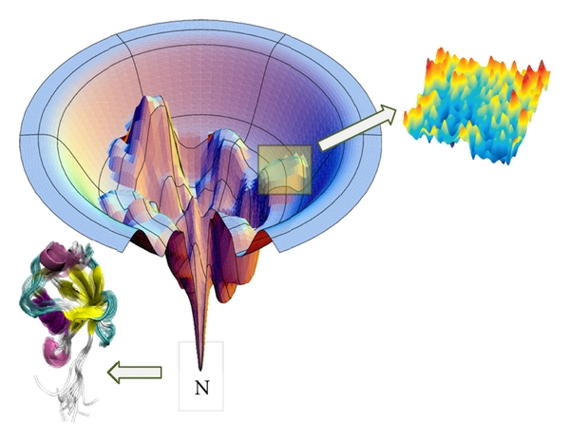
Семейство методов BH (basin-hopping)
Генерация случайной начальной конформации
Применение стратегии исследования окрестности:
Сдвиг координат конформации (применение оператора возмущения)
Фаза локальной оптимизации
Управление популяцией

Slide 8
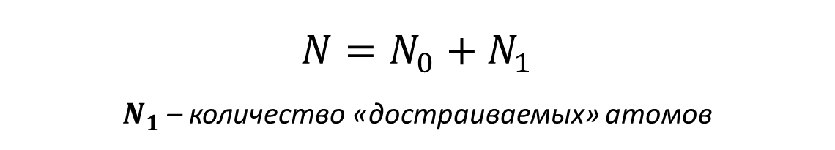
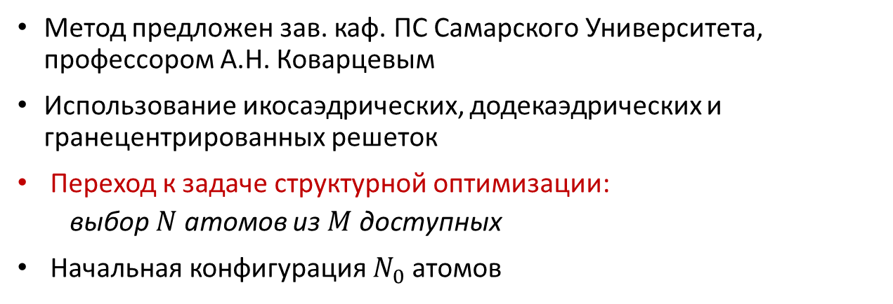
Формирование плотной упаковки
Метод предложен зав. каф. ПС Самарского Университета, профессором А.Н. Коварцевым
Использование икосаэдрических, додекаэдрических и гранецентрированных решеток
Переход к задаче структурной оптимизации:
выбор $N$ атомов из $M$ доступных
Начальная конфигурация $N_{0}$ атомов
$N=N_{0}+N_{1}$ $N_{1}$– количество «достраиваемых» атомов

Slide 9
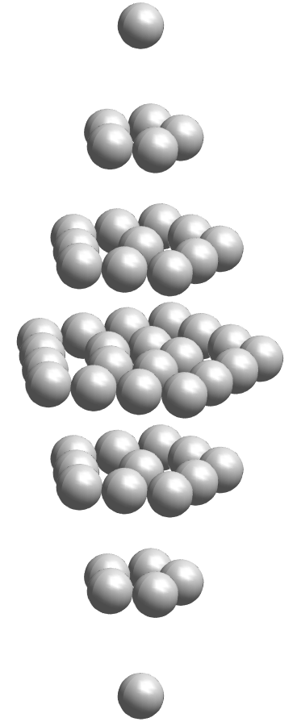
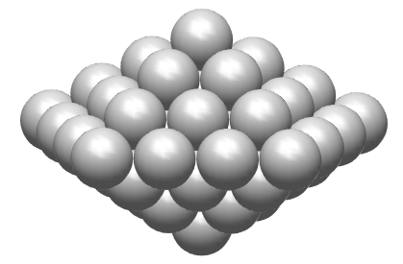
Послойное формирование структуры

Slide 10
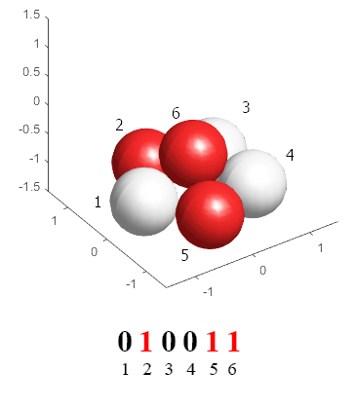
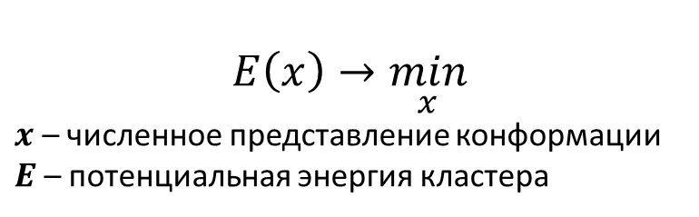
Переход к двоичному представлению
Переход к задаче оптимизации функции одной переменной
$$E\left(x\right)→\min_{x}$$
$x$ – численное представление конформации $E$ – потенциальная энергия кластера

Slide 11
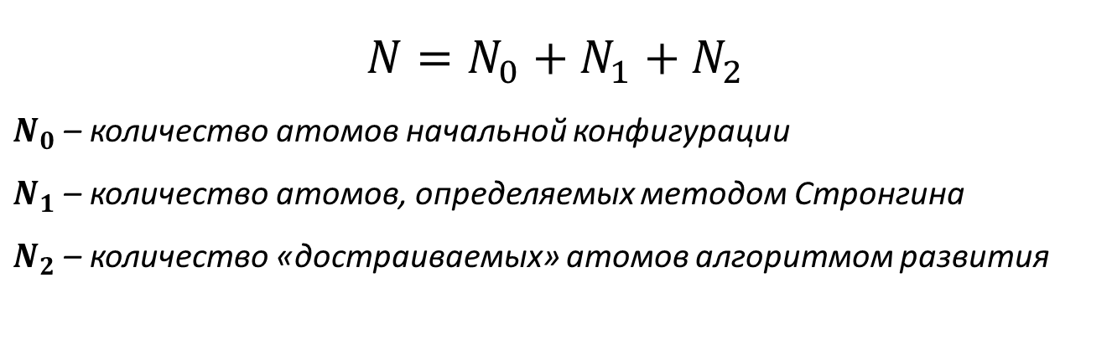
Решение задачи оптимизации
Комбинация модифицированного метода Стронгина и алгоритма развития
$$N=N_{0}+N_{1}+N_{2}$$ $N_{0}$ – количество атомов начальной конфигурации $N_{1}$ – количество атомов, определяемых методом Стронгина
$N_{2}$ – количество «достраиваемых» атомов алгоритмом развития
Уточнение результата процедурой локальной оптимизации

Slide 12
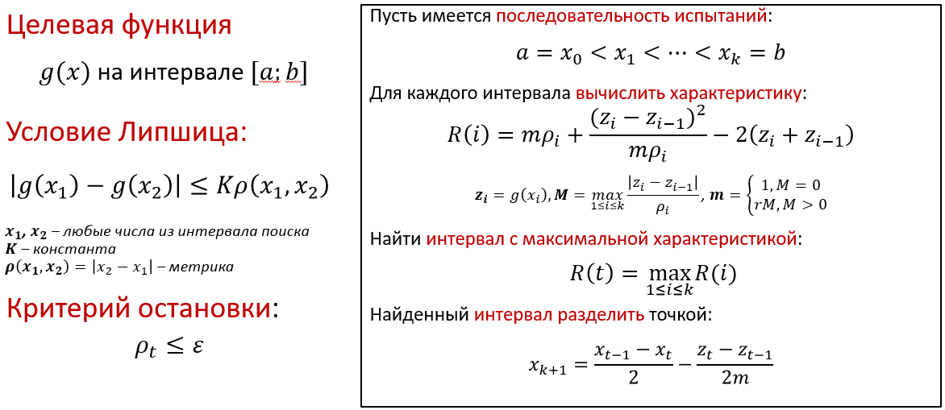
Метод Стронгина (общий случай)

Slide 13
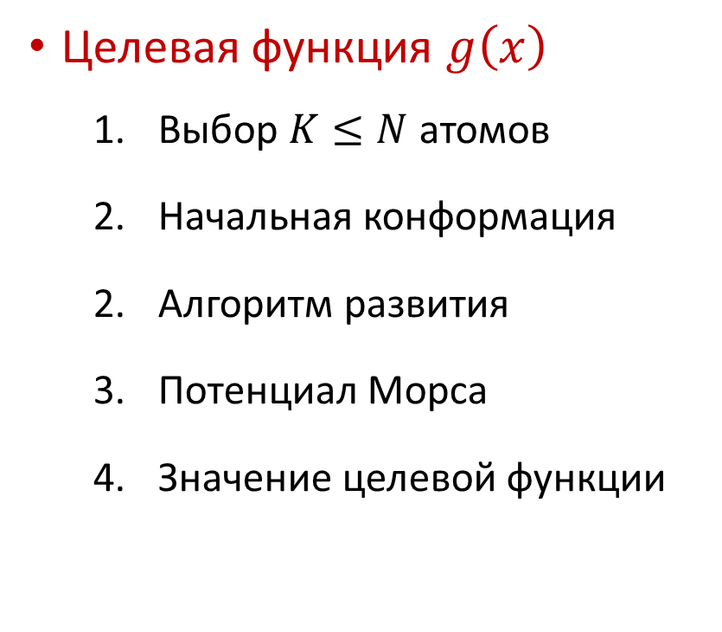
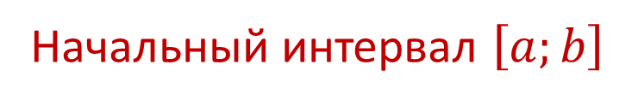
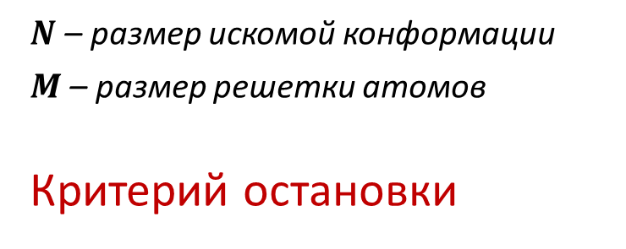
Модификация метода Стронгина
Начальный интервал $\left[a;b\right]$
Целевая функция $g\left(x\right)$
Выбор $K≤N$ атомов
Начальная конформация
Алгоритм развития
Потенциал Морса
Значение целевой функции
$N$ – размер искомой конформации
$M$ – размер решетки атомов
Критерий остановки

Slide 14
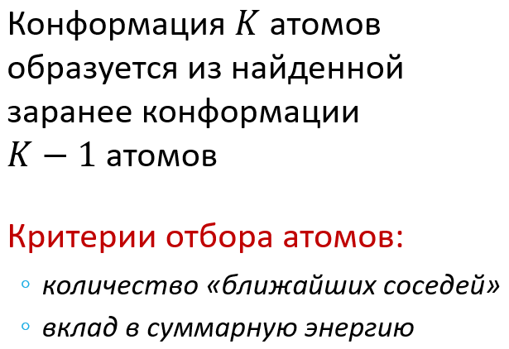
Алгоритм развития

Slide 15
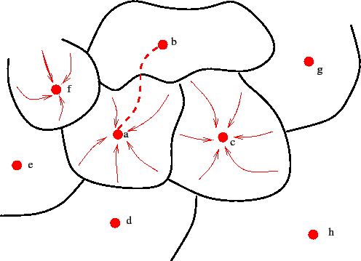
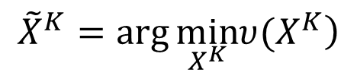
Локальная оптимизация
Двухэтапный алгоритм с фазой локальной оптимизации
$${\tilde{X}}^{K}=\arg{\min_{X^{K}}\left.υ(X^{K}\right)}$$
Полиномиальная сложность
L-BFGS (Limited-memory Broyden–Fletcher–Goldfarb–Shanno)

Slide 16
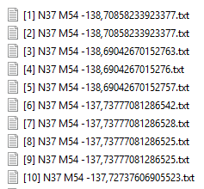
Программная реализация
Java 8
Арифметика произвольной точности
Многопоточные вычисления
{
"N": 37,
"STRONGIN_K": 6,
"STRONGIN_ITERATIONS": 1000,
"STRONGIN_REPOSITORY_SIZE": 20,
"STRONGIN_EPS": 20000,
"DISTANCE_MIN": 1.1,
"RO": 14,
"TOP_MAX_ENERGY_DELTA": 0.01,
"INF_SUP_ITERATIONS": 100,
"ROU_LO": 2,
"THREADS_COUNT": 4,
"LO_EPS": 1.0E-8,
"LO_MAX_ITERATIONS": 10000,
"MINS_COUNT": 30
}

Slide 17
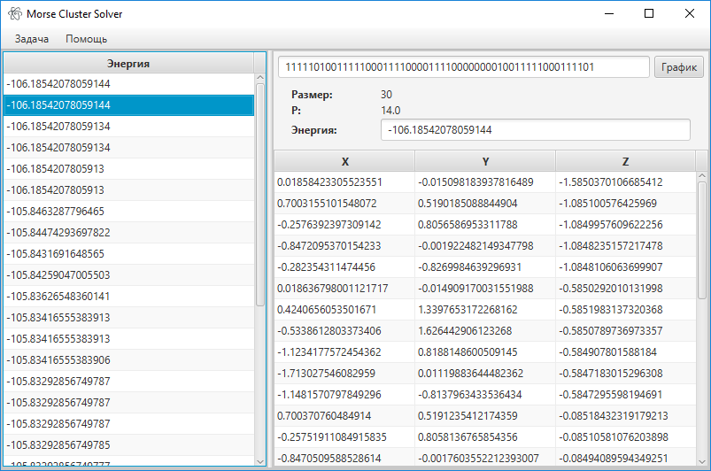

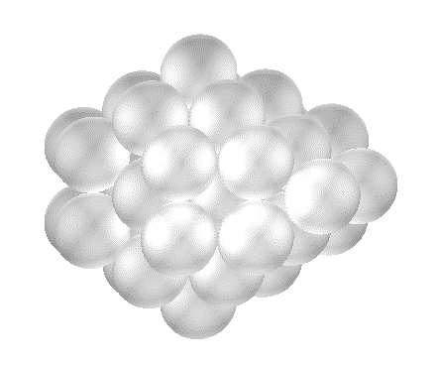
Отслеживание прогресса на каждом из потоков
Построение 3D-графика оптимума
Просмотр информации о любом найденном оптимуме

Slide 18
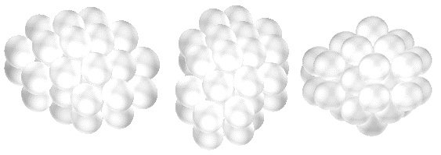
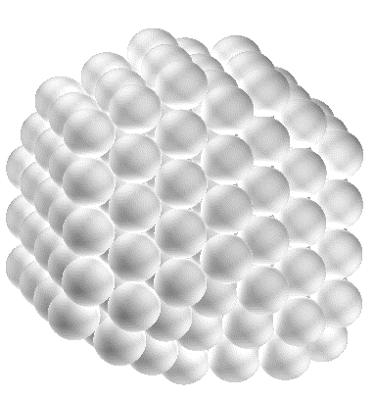
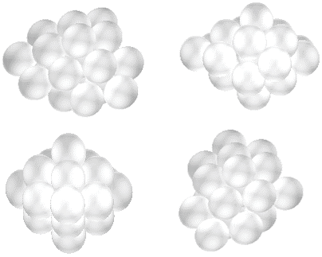
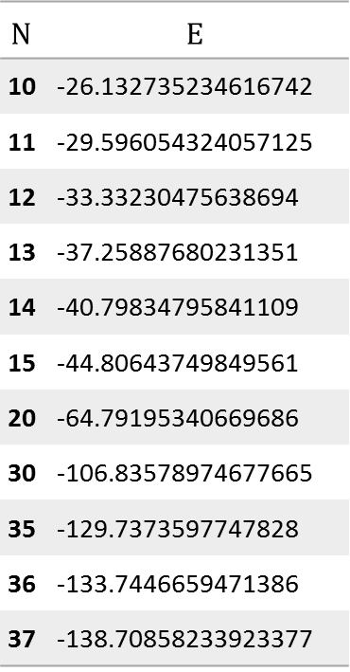

Вычислительные эксперименты
$$N$$ | $$E$$
10 | -26.132735234616742
11 | -29.596054324057125
12 | -33.33230475638694
13 | -37.25887680231351
14 | -40.79834795841109
15 | -44.80643749849561
20 | -64.79195340669686
30 | -106.83578974677665
35 | -129.7373597747828
36 | -133.7446659471386
37 | -138.70858233923377
37 атомов
209 атомов
$$E=−990.5870484495$$
20 атомов

Slide 19
Итоги работы
Рассмотрены особенности формирования атомных структур
Сделан обзор существующих методов оптимизации
Предложена методика поиска глобально-оптимальных конформаций кластеров Морса
Разработана программная реализация алгоритма глобальной оптимизации атомных структур
Проведены вычислительные эксперименты
Результаты работы, приведённые в диссертации, были опубликованы в сборнике трудов международной конференции
Коварцев А.Н., Шашов К.В. Эвристический алгоритм поиска оптимальных конформаций атомного кластера Морса // Сборник трудов международной конференции «Инновационные исследования: проблемы внедрения результатов и направления развития». 2017. Т. 2. С. 8-12

Slide 20
Спасибо за внимание

